Slide 1
О чём рассказывает книга

Slide 2
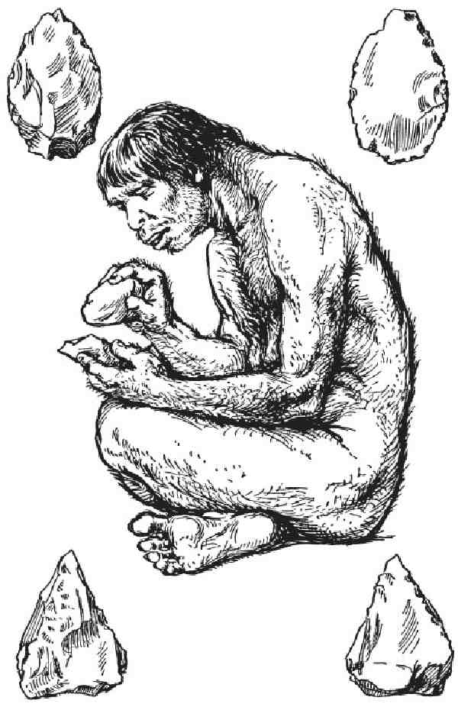
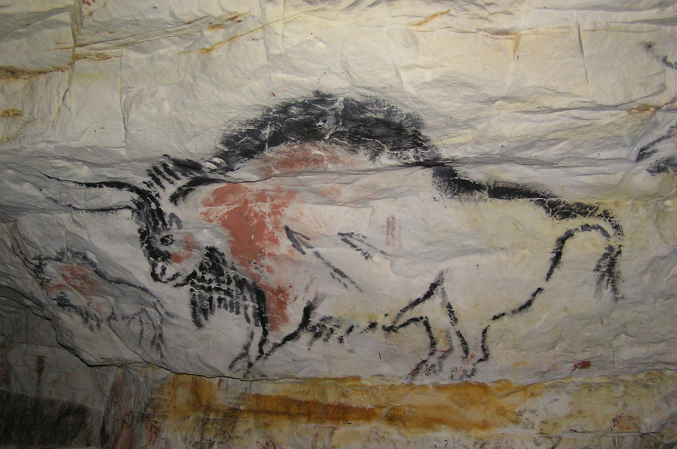
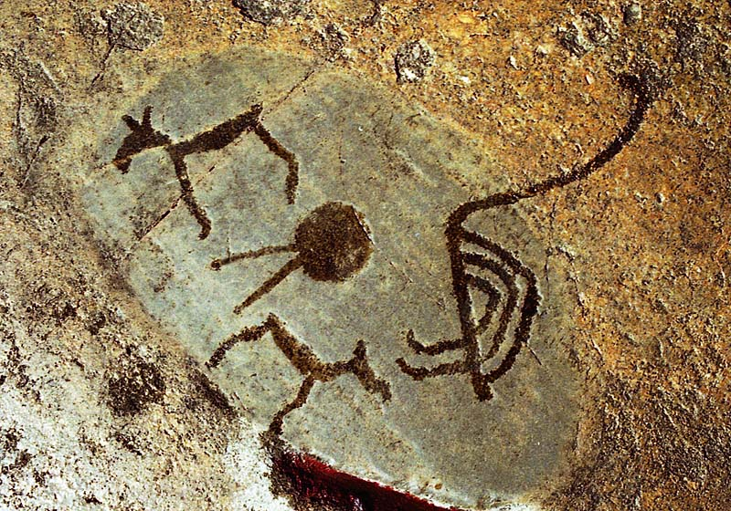
КНИГА НАСКАЛЬНЫХ ИЗОБРАЖЕНИЙ

Slide 3
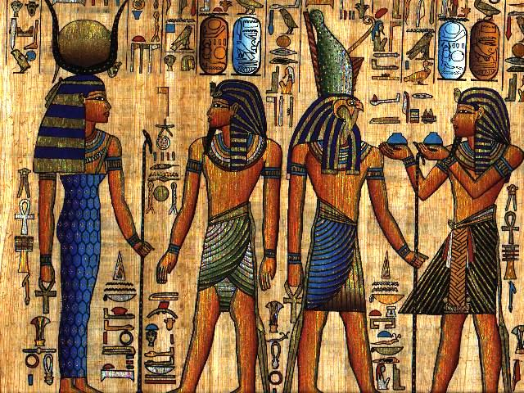
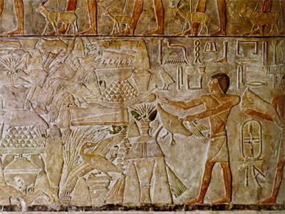
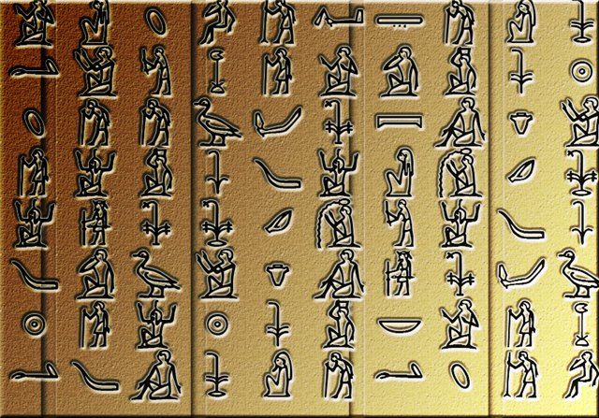
ДРЕВНИЙ ЕГИПЕТ
ДРЕВНИЙ ЕГИПЕТ
ДРЕВНИЙ ЕГИПЕТ
ИЕРОГЛИФЫ

Slide 4
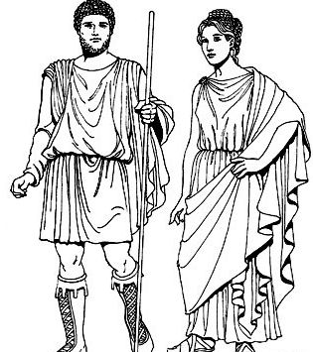
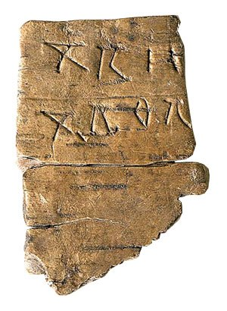
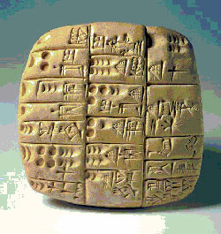
ДРЕВНЯЯ ГРЕЦИЯ
ГЛИНЯНЫЕ КНИГИ

Slide 5
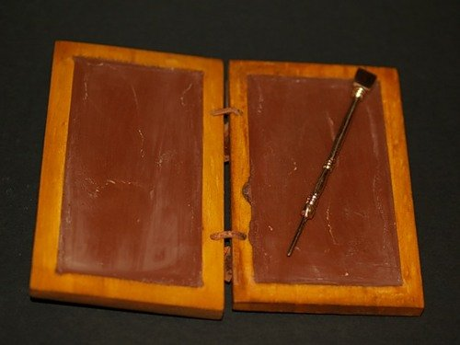
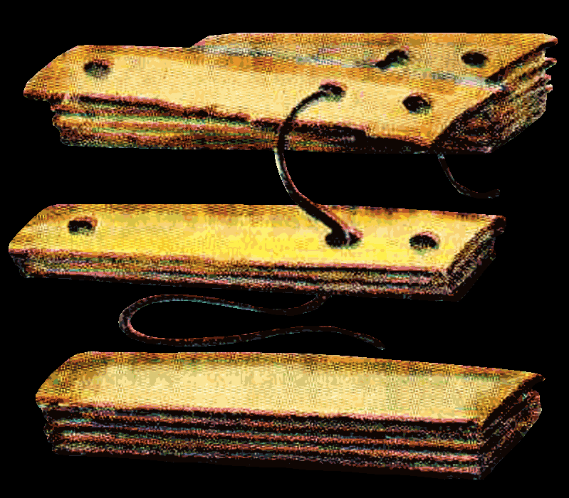
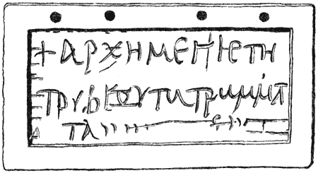
КИТАЙ
ДРЕВНИЙ РИМ
ИНДИЯ
ВОСКОВЫЕ ТАБЛИЧКИ

Slide 6
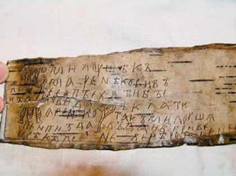
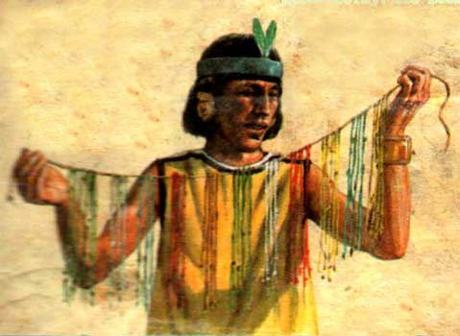
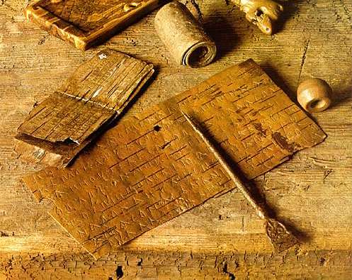
УЗЕЛКОВОЕ ПИСЬМО ИНДЕЙЦЕВ
ДРЕВНЯЯ РУСЬ
БЕРЕСТЯНЫЕ ГРАМОТЫ

Slide 7
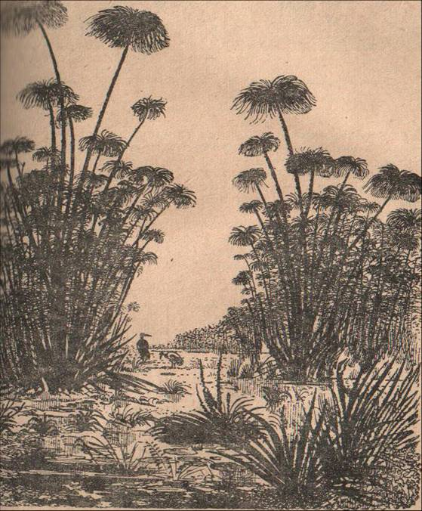
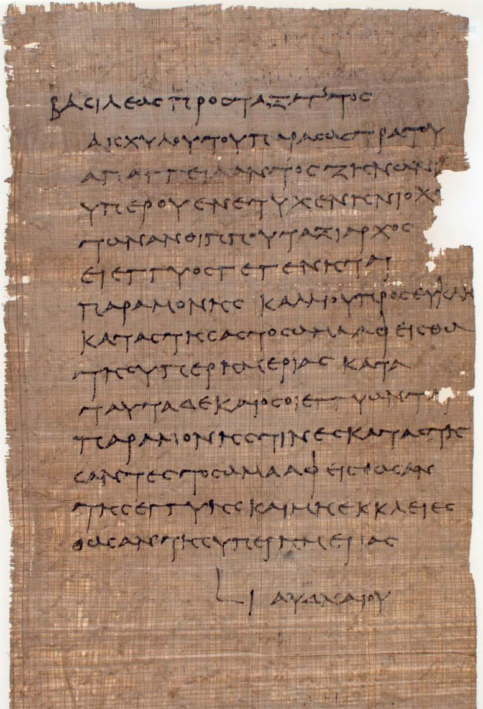
ПАПИРУС

Slide 8
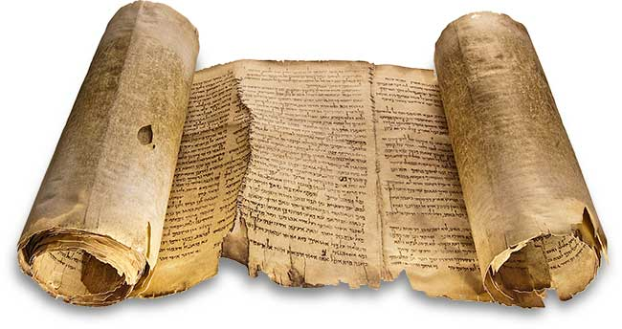
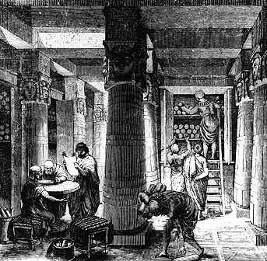
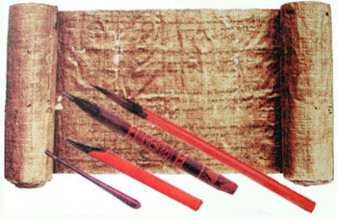
КНИГИ-СВИТКИ
АЛЕКСАНДРИЙСКАЯ БИБЛИОТЕКА

Slide 9
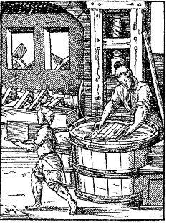
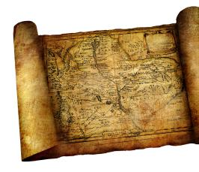
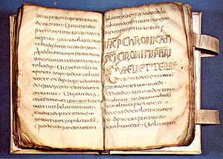
ПЕРГАМЕНТ

Slide 10
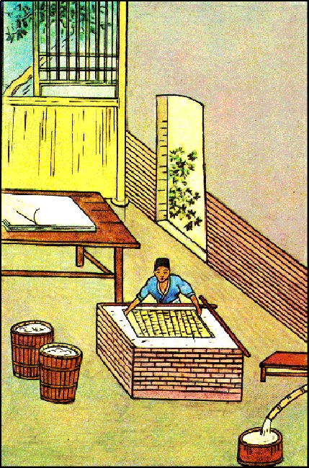
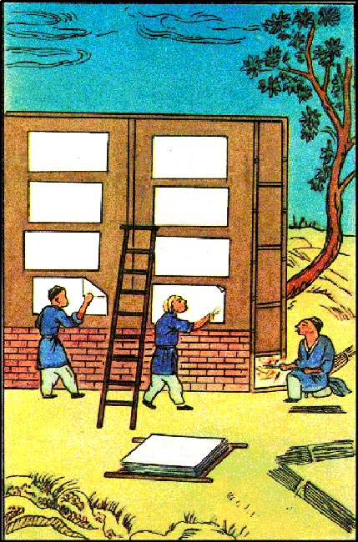
ИЗОБРЕТЕНИЕ БУМАГИ

Slide 11
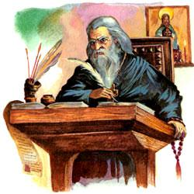
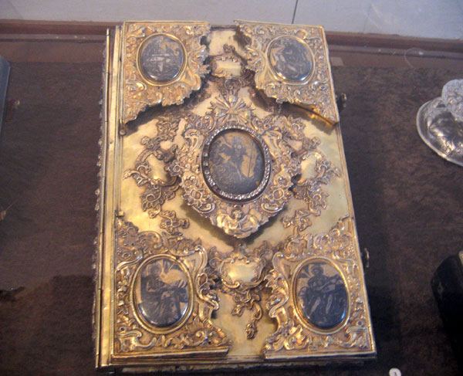
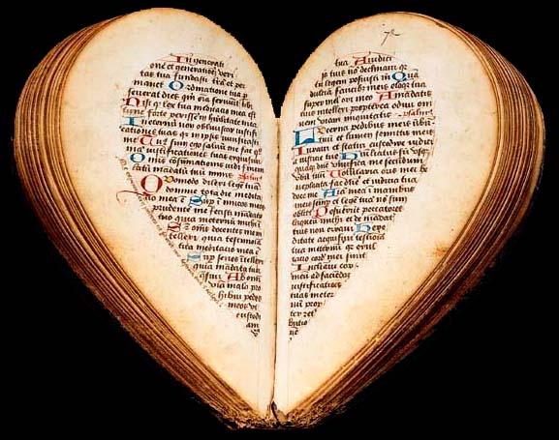
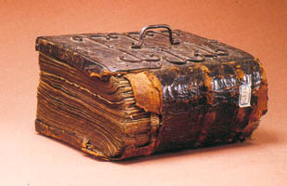
РУКОПИСНЫЕ КНИГИ

Slide 12
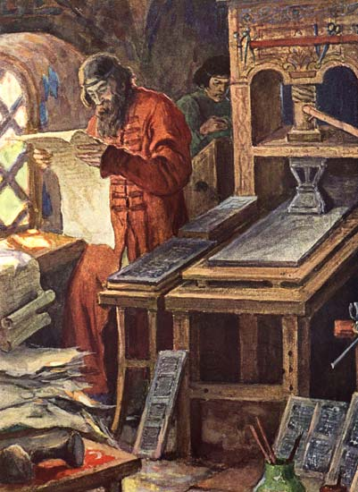
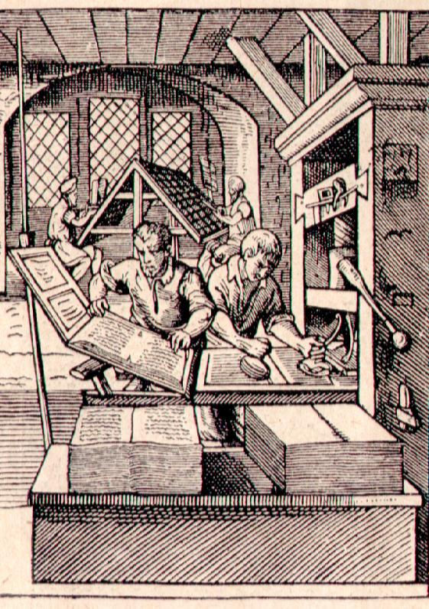
ПЕЧАТНЫЙ СТАНОК
ИВАН ФЁДОРОВ

Slide 13
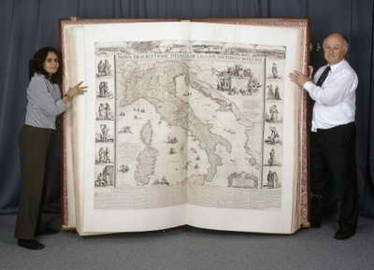
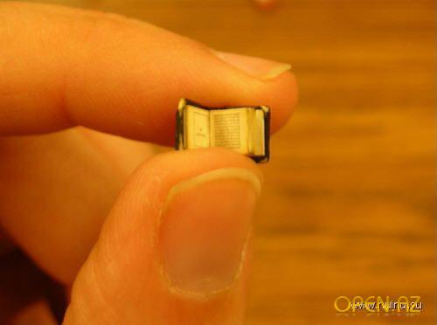
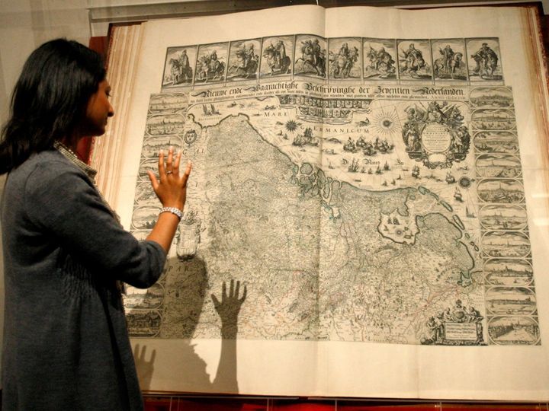
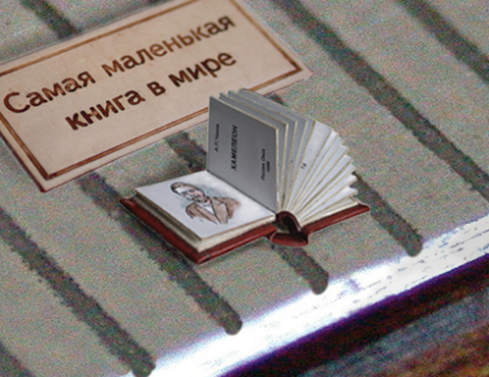
САМАЯ БОЛЬШАЯ
САМАЯ МАЛЕНЬКАЯ

Slide 14
ПРОШЛОЕ
НАСТОЯЩЕЕ

Slide 15
Соберите пословицы. Проверка
Книги читай, а дела не забывай.
Книги не говорят, а правду сказывают.
Книги читать - скуки не знать.
Не красна книга письмом, а красна умом.
Кто много читает, тот много знает.
Книга мала, а ума придала.
Книга в счастье украшает, а в несчастье утешает.

Slide 16
Правила обращения с книгой
Книга не должна мокнуть - от этого коробятся страницы, разбухает и расслаивается переплёт.
Не читай во время еды. Если класть книгу рядом с тарелкой, на страницах появятся жирные пятна.
Не бросай раскрытую книгу вверх переплётом. Книга боится рассыпаться на отдельные листочки.
Не загибай страниц, пользуйся закладкой.
Не рисуй и не пиши в книгах. Делай это в альбоме или специальной тетради.
Не разбрасывай книги. Книги должны лежать в определённом месте.

Slide 17
Викторина «Угадай книгу»
А. Пушкин.
«Сказка о царе Салтане»

Slide 18
Викторина «Угадай книгу»
К. Чуковский. «Телефон»

Slide 19
Викторина «Угадай книгу»
К. Чуковский. «Мойдодыр»

Slide 20
Викторина «Угадай книгу»
Русская народная сказка «Волк и семеро козлят»

Slide 21
Викторина «Угадай книгу»
Ш. Перро
«Золушка»

Slide 22
Викторина «Угадай книгу»
А. Толстой
«Золотой ключик,
или Приключения Буратино».

Slide 23
Викторина «Угадай книгу»
Г.-Х. Андерсен
«Дюймовочка».

Slide 24
Як вам обращаюсь, товарищи дети,
Полезнее книги нет вещи на свете!
Пусть книги друзьями заходят в дома,
Читайте всю жизнь, набирайтесь ума.

